Slide 1
債権管理等級・基準与信限度額
算出マクロ
Microsoft Azure基盤
Webシステム化
システム導入構想書
総務部財務リスク管理課 御中
情報システム部
2025年11月

Slide 2
システム導入構想書 目次
1. システム導入の背景・課題
  - プロジェクトの位置づけ
  - 総務部の現状課題
  - 三者（総務部・EXE・DI部）の課題整理
2. システム構築によって実現したい状態
  - Webシステム化で実現する3つの価値
  - DI部主導の新しいプロジェクト体制
3. 導入アプローチ・ロードマップ
  - 導入アプローチの前提
  - システム導入スケジュール
  - Wave/Phase構成
  - 関係者タスク
4. 新システムとしての主な要件
  - Azure基盤Webアプリケーション
  - システム全体像とデータフロー
  - 主要機能
5. スクラム開発アプローチ
6. 期待される効果と予算
7. Appendix
  - 現行マクロの機能概要
  - Zabbixとは（総務部向け説明）

Slide 3
1. システム導入の背景・課題

Slide 4
1-1. プロジェクトの位置づけ
総務部で運用中のExcelマクロ（等級算出・与信限度額算出）を、
Azure基盤のWebシステムに全面リプレースするプロジェクトです
【このプロジェクトの背景】
● 現行システムの限界
  - 2021～2022年に構築されたExcelマクロが複雑化・ブラックボックス化
  - エラー発生時の原因特定が困難で、外部ベンダー依存の体制
  - 担当者の属人化により、業務継続リスクが顕在化
● 出光グループのIT戦略との整合
  - 次期アーキテクチャ基盤：Azure標準化の方針
  - レガシーシステムからモダンなクラウド基盤への移行推進
● DI部主導での開発体制構築
  - 総務部とEXEの橋渡し役として、DI部がプロジェクトを主導
  - 要件整理・品質管理・運用保守を一元的に担当
【本プロジェクトの目的】
✓ 安定稼働するWebシステムで、総務部の業務負担を大幅軽減
✓ 誰でも使えるシステムで属人化を解消、業務継続性を確保
✓ 将来の業務変化に柔軟に対応できる、拡張可能な基盤を構築

Slide 5
1-2. 総務部の現状課題
総務部が日常的に直面している課題を詳細に整理します
【総務部の現状課題】
● 課題1：ほぼ毎月発生するマクロエラーへの対応
  - エラー原因の特定が困難で、原因調査に多大な時間を要する
  - ログ機能が無く、どこで何が起きているのか把握できない
  - 外部ベンダーへの問い合わせが必須で、対応に数日かかることも
  - 各事業部からの予期しない入力値でエラーが頻発する
  - エラー修正と再実行を繰り返すため、業務時間を大幅に圧迫
● 課題2：特定担当者への依存（属人化）
  - 有識者不在時に業務が完全に止まってしまう
  - マクロの操作方法や注意点が口頭伝承のみで記録が無い
  - 外部データ（TSR、D&B、帝国DBなど）の手動取得作業に時間がかかる
  - 新人への引継ぎが困難で、習得に時間を要する
● 課題3：マクロの改修・機能追加が困難
  - 業務変化（新しい取引先条件、計算式変更など）への対応が実質不可能
  - 過去のマクロ改修履歴が分からず、なぜこの処理があるのか不明
  - データの履歴管理ができず、いつ誰が何を変更したか追跡不可
  - Excelファイルが複雑化・肥大化し、動作が遅い

Slide 6
1-3. 総務部・EXE・DI部の課題整理
各関係者が抱える固有の課題を整理し、プロジェクトで解決を目指す
【総務部の固有課題】
• マクロエラー対応に多大な時間と労力を要する
• 各事業部への申請書記載ルールの徹底が困難
• 外部データの手動取得作業の負担が大きい
【システムエグゼ（開発側）の固有課題】
• マクロのあるべき処理フローが把握しきれていない
• エラーハンドリングが不十分で、エラー原因の特定が困難
• 総務部の業務内容・業務フローを十分に認識できていない
【DI部の固有課題】
• マクロ処理の仕様書・設計資料が無く、課題発生時の対応が困難
• 総務部・EXEへの技術的な支援やアドバイスが十分にできない
• プロジェクト全体の品質管理・進捗管理の体制が不十分
【共通課題（三者共通）】
● マクロエラー対応に多大な時間を要する
● 属人化による業務継続リスク（キーパーソン不在時の対応困難）
● ドキュメント・ナレッジの不足（ノウハウの散逸、コミュニケーション不足）
● 保守性・拡張性の欠如（改修・機能追加が実質不可能）

Slide 7
2. システム構築によって
実現したい状態

Slide 8
2-1. Webシステム化で実現する3つの価値
総務部の皆さまの業務負担を軽減し、安心して使えるシステムを実現します
【① エラー対応工数を70～90%削減】
✓ Zabbix 24時間監視で、エラー原因を即座に特定
  - 詳細ログで「どこで」「何が」起きたか一目で分かる
  - 外部ベンダーへの問い合わせ不要、自己解決が可能に
✓ Web画面でのリアルタイム入力検証
  - 申請書の記載ミスを入力時点で自動チェック
  - 各事業部からの予期しない入力値を事前防止
【② 誰でも使える、属人化ゼロのシステム】
✓ 分かりやすいWeb画面で、特別な知識不要
  - マクロ操作の習得不要、直感的なUI設計
  - 有識者不在時でも業務が止まらない
✓ DI部主導の三者橋渡し体制で、安心のサポート
  - システム設計書・運用手順書を一元管理
  - 困ったときの問い合わせ先が明確
【③ 将来への投資：柔軟な機能拡張】
✓ Azure基盤で、業務変化に柔軟に対応
  - 取引先条件や計算式の変更に、迅速に対応可能
  - 新機能追加も容易（Wave2で外部データAPI連携など）
✓ データ履歴を自動記録、過去の変更も追跡可能
  - いつ誰が何を変更したか、完全に記録
  - 監査対応やトラブルシューティングが容易に

Slide 9

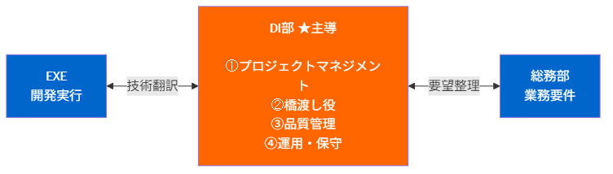
2-2. DI部主導の新しいプロジェクト体制
現状：直接やり取りで問題発生
新体制：DI部が主導して橋渡し

Slide 10
3. 導入アプローチ・
ロードマップ

Slide 11
3-1. 導入アプローチの前提
出光で実績のあるスクラム開発手法を採用し、MVP（最小実行可能製品）アプローチで
段階的にリリースすることで、早期に価値提供可能な状態を目指す
【基本方針】
1. パッケージ・標準機能の最大活用
• Azureの標準サービスを最大限活用
• カスタマイズは最小限に抑える
2. MVP（最小実行可能製品）アプローチ
• Wave1: 基本機能（MVP1）を先行リリース
• Wave2: 機能拡張とユーザーフィードバック反映
3. スクラム開発による段階的リリース
• 2週間スプリントで継続的に価値提供
• 各スプリント終了時にデモ・フィードバック収集
4. リスクの分散
• 小さな反復でリスクを早期発見・対応
• 四半期ごとに契約見直し可能（準委任契約）
【契約形態】
• 準委任契約（四半期ごとに見直し可能）
• 要件の変更に柔軟に対応可能

Slide 12
3-2. システム導入のスケジュール
【全体タイムライン】
2025年12月：提案承認・ベンダー選定・契約締結
2026年1月：プロジェクトキックオフ
【Wave1：完全リプレース】2026年1月～8月（8ヶ月）
● 準備（2ヶ月）：仕様確認・バックログ作成・Azure構築・設計
● スクラム（5ヶ月）：Sprint 1-10で現行マクロ全機能実装・比較テスト
● 導入（1ヶ月）：UAT・データ移行・トレーニング
▼ 2026年8月末：Wave1稼働・Excelマクロ完全廃止
【Wave2：機能拡張】2026年9月～2027年3月（7ヶ月）
● Sprint 11-20：ワークフロー・高度レポート・API連携
▼ 2027年3月末：Wave2稼働（付加価値機能追加）

Slide 13
3-3. Wave/Phase構成
【Wave1：基本機能（完全リプレース）】優先度：最高
● 目的
  - 現行Excelマクロの全機能をWebアプリ化
  - Wave1稼働と同時にExcelマクロを完全廃止
  - エラー削減と業務効率化を実現
● 対象機能（一次マクロ・二次マクロの両方をリプレース）
✓ ユーザー認証・権限管理（Azure AD連携）
✓ 取引先管理機能
✓ データ入力・検証機能（現行マクロの全入力項目）
✓ 自動処理機能（現行マクロの全算出ロジック）
✓ 限度申請書取込機能（二次マクロ）
✓ SAP連携用CSV出力（二次マクロ）
✓ レポート出力（現行マクロと同等の出力）
✓ 履歴管理・監査証跡
● 期待効果
  - エラー発生率の大幅削減（ヒアリング後に精緻化予定）
  - データ処理時間の短縮（ヒアリング後に精緻化予定）
  - Excelマクロの完全廃止
【Wave2：機能拡張（将来対応）】優先度：高
● 目的
  - Wave1で実現した基本機能に、さらなる付加価値機能を追加
  - ユーザーフィードバックを反映した機能拡張
  - 業務効率化のさらなる推進
● 対象機能（現行マクロにない新機能）
✓ 承認ワークフロー機能
✓ 高度なレポート機能（カスタムレポート）
✓ 外部システム自動連携（D&B、TSR、TDB等のAPI連携）
✓ AI/BIツール連携
● 期待効果
  - エラー発生率の大幅削減（ヒアリング後に精緻化予定）
  - 問い合わせ対応時間の削減（ヒアリング後に精緻化予定）
  - データ活用の高度化

Slide 14
3-4. スプリント計画詳細（Wave1：完全リプレース）
【Wave1：8ヶ月 = 準備2ヶ月+開発5ヶ月（Sprint 1-10）+導入1ヶ月】
● Sprint 1-2：基盤構築
  - Azure環境・認証機能・DB構築・基本画面
● Sprint 3-4：データ入力機能
  - 全入力画面・リアルタイム検証・ファイルアップロード
● Sprint 5-7：自動処理機能（マクロ全ロジック）
  - 等級算出・与信限度額計算・外部データ取込・バッチ処理
● Sprint 8-9：レポート・出力機能
  - レポート生成・Excel/PDF出力・履歴管理
● Sprint 10：最終調整・UAT準備
  - 現行マクロとの比較テスト・性能チューニング・UAT準備

Slide 15
3-5. 関係者タスク（出光実施主体）
DI部が主体となり、総務部とEXEの橋渡しをしながらプロジェクトを推進
■ プロダクトオーナー業務（総務部）全期間
• 要件定義参画・プロダクトバックログ優先順位決定（DI部経由）
• スプリントレビュー参加・受入判断（UAT実施）
■ プロジェクト推進・調整（DI部）全期間
• プロジェクト全体統括・管理
• 総務部とEXEの橋渡し役（コーディネーション）
• 技術翻訳（総務部要望→EXEへ、EXE技術説明→総務部へ）
• Azure環境構築支援・EXE開発品質チェック
• 運用・保守体制構築
■ システム開発（EXE）2026年1月～2027年3月
• DI部経由の要件に基づく設計・開発・テスト
• スクラムマスター業務・DI部へのシステム仕様説明
■ データ移行準備（総務部・DI部）2026年7～8月
• 総務部：既存データ整理・クレンジング
• DI部：移行計画策定・EXE調整・移行テスト品質チェック

Slide 16
4. 新システムとしての
主な要件

Slide 17
4-1. Webシステム化で総務部の業務が変わる4つのこと
総務部の皆さまにとって、Webシステム化で実現する具体的な変化
【① エラーが起きても、すぐに原因が分かる】
✓ Zabbix 24時間監視システム
  - エラー発生時、DI部に即座に通知
  - 詳細ログで「どの画面で」「誰が」「何をした時」に起きたか一目瞭然
  - 外部ベンダーへの問い合わせが不要に
【② 出光ネットワーク内なら、どの端末からでもアクセス可能】
✓ Web画面で、いつでもどこでも
  - 会議室のPC、自席のPC、どこからでも同じ画面
  - マクロが入ったExcelファイルを探す手間が不要
  - 複数人が同時にアクセス可能（マクロの待ち時間ゼロ）
【③ 申請書の記載ミスを、入力時点で自動チェック】
✓ リアルタイム入力検証
  - 「この項目は必須です」「数値が範囲外です」と即座にエラー表示
  - 各事業部からの予期しない入力を事前に防ぐ
  - マクロ実行後のエラー対応が激減
【④ 将来の業務変化に、迅速に対応可能】
✓ Azure基盤で柔軟な機能拡張
  - 取引先条件や計算式の変更に、数週間で対応（現状は実質不可能）
  - Wave2で外部データのAPI自動連携など、段階的に機能追加
  - 出光興産の次期アーキテクチャに適合した将来性のある基盤
※技術詳細（Azure構成）はAppendixに記載

Slide 18
4-2. システム全体像（Azure構成詳細）
【レイヤー構成】
■ セキュリティ・認証レイヤー
┌─────────────────────┐
│ Azure Active Directory │ → SAML認証、SSO
└─────────────────────┘
  ↓
┌─────────────────────┐
│ Azure Front Door │ → WAF、SSL/TLS、CDN
└─────────────────────┘
■ アプリケーションレイヤー
┌─────────────────────┐
│ Azure App Service │ → Webアプリ、REST API
│ (Web Apps) │
└─────────────────────┘
  ↓
┌─────────────────────┐
│ Azure Functions │ → バッチ処理、自動算出
└─────────────────────┘
■ データレイヤー
┌─────────────────────┐
│ Azure SQL Database │ → トランザクションデータ
└─────────────────────┘
┌─────────────────────┐
│ Azure Storage │ → ファイル保存
└─────────────────────┘
■ 運用管理レイヤー
• Zabbix（監視・ログ・アラート）
  - 24時間システム監視（DI部による監視体制）
  - エラー発生時の即座な通知
  - 詳細ログによる原因特定の迅速化
• Azure Key Vault（シークレット管理）
• Azure Backup（バックアップ）

Slide 19
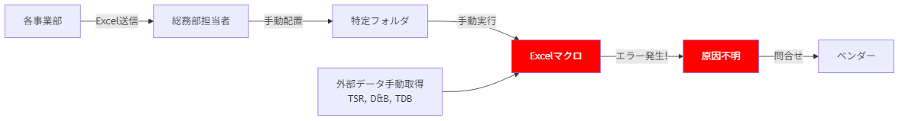
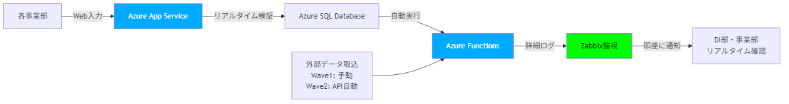
4-3. データフロー（Before / After）
Before：現状
After：To-Be

Slide 20
4-5. 主要機能（詳細）
【1. ユーザー認証・権限管理】
• 社内認証システム連携、権限設定、二段階認証対応
【2. データ入力・管理機能】
• Web画面でのデータ入力、リアルタイム検証
• Excelファイル一括取り込み、履歴管理、途中保存
【3. 自動処理機能】
• 外部データ取込（Wave1: 手動／Wave2: API自動連携）
• 債権管理等級・与信限度額の自動計算
• 夜間自動バッチ処理、詳細ログ・アラート
【4. ワークフロー機能（Wave2）】
• 承認申請電子化、メール・Teams通知、差し戻し機能
【5. レポート出力機能】
• レポート自動作成、PDF・Excel出力、カスタムレポート

Slide 21
4-6. Microsoft Azure採用のメリット（詳細）
【1. 出光興産様の次期アーキへの適合】
✓ 次期アーキ移行計画に整合・出光Azure環境での統一管理
✓ Azure AD連携・SAML認証による安全なSSO
【2. 技術的なメリット】
✓ 高可用性（SLA 99.95%以上）・自動スケーリング
✓ エンタープライズセキュリティ・複数リージョンバックアップ
【3. 運用面のメリット】
✓ Zabbix 24時間監視（DI部による監視体制）
✓ 自動デプロイ・従量課金・自動アップデート
【4. ビジネスメリット】
✓ 開発期間短縮・グローバル展開対応・AIサービス統合可能

Slide 22
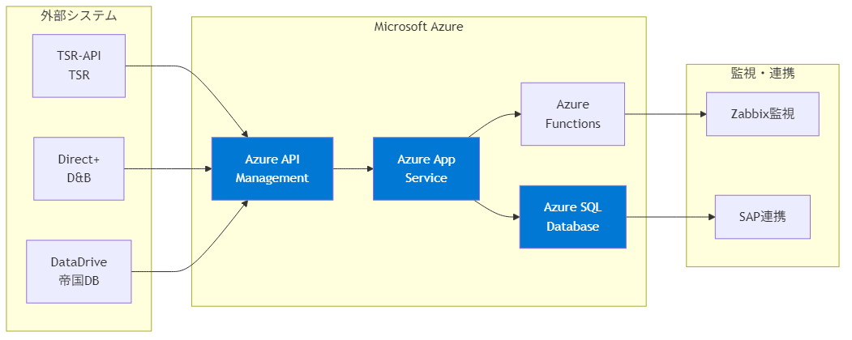
4-6a. 外部システム連携図
Notes:
Mermaid Diagram Code:
```mermaid
graph LR
subgraph External["外部システム"]
TSR[TSR-API<br/>TSR]
DB_EXT[Direct+<br/>D&B]
DD[DataDrive<br/>帝国DB]
end
subgraph Azure["Microsoft Azure"]
API[Azure API<br/>Management]
APP[Azure App<br/>Service]
DB[Azure SQL<br/>Database]
FUNC[Azure<br/>Functions]
end
subgraph Monitor["監視・連携"]
ZAB[Zabbix監視]
SAP[SAP連携]
end
TSR --> API
DB_EXT --> API
DD --> API
API --> APP
APP --> DB
APP --> FUNC
FUNC --> ZAB
DB --> SAP
style API fill:#0078d4,color:#fff
style APP fill:#0078d4,color:#fff
style DB fill:#0078d4,color:#fff
```

Slide 23
4-7. システムエグゼをベンダーとして選ぶ理由
【1. 既存マクロコード保有】
✓ 現行マクロの開発元として処理ロジックのソースコードを保有
✓ 二次マクロの開発・保守実績、外部データ連携の実装経験
【2. 出光でのアジャイル開発実績】
✓ スクラム開発実績（2週間スプリント・MVP方式）
✓ 出光の開発標準・品質基準への理解
【3. 他社比での優位性】
✓ ゼロからの開発不要（既存コード流用可能）
✓ 他社の場合、コード解析に数ヶ月要する→期間・コスト削減
【4. DI部主導によるリスク対策】
✓ 現状課題：EXEは総務部業務フロー全体を把握しきれていない
✓ 対策：DI部が橋渡し役として業務要件整理・品質チェック
✓ 三者体制（総務部・DI部・EXE）で課題を補完
【結論】
既存資産・実績を活用し、DI部主導で課題補完することで
最も低リスク・短期間に推進できるベンダー

Slide 24
5. スクラム開発アプローチ

Slide 25
5-1. スクラム開発の進め方
【出光興産様の標準的な開発手法】
■ スクラム開発を採用する理由
● 不確実性の高い作業に対応
  - 短い周期での実現可能性を探求
  - 評価とフィードバックに基づいて迅速に適応
● 早期の価値提供
  - 2週間ごとに動くソフトウェアをリリース
  - ユーザーフィードバックを次スプリントに反映
【スクラムの基本構造】
✓ プロダクトバックログ
  - 開発すべき機能のリスト（優先順位付き）
  - プロダクトオーナー（総務部）が優先順位を決定
✓ スプリント（2週間サイクル）
  - 計画 → 開発 → レビュー → 振り返り
  - 各スプリント終了時にデモ実施
✓ MVP（Minimum Viable Product）
  - 最小限の機能で早期にリリース
  - フィードバックを基に改善
✓ 継続的な改善
  - スプリントごとに振り返り、次に活かす
  - プロセス改善を継続的に実施

Slide 26
5-2. スクラム開発における6つの重要管理項目
【プロジェクト管理の6つの重要項目】
1. スコープ管理
  - プロダクトバックログを中心とした管理
  - 優先順位の明確化とトレードオフ判断
2. 品質管理
  - スプリントごとの品質ゲート
  - 継続的なテスト（自動テスト）
  - コードレビューの徹底
3. スケジュール管理
  - 2週間スプリントの厳守
  - バーンダウンチャートでの可視化
  - 遅延の早期検知
4. コスト管理
  - スプリントごとの工数管理
  - 予算の透明性
  - 四半期ごとの見直し（準委任契約）
5. リスク管理
  - 小さな反復でリスクを分散
  - 早期の問題検出と対応
  - リスクレジスターの維持
6. コミュニケーション管理
  - デイリースタンドアップ（毎日15分）
  - スプリントレビュー・レトロスペクティブ
  - 透明性の確保

Slide 27
5-3. 会議体（スクラム開発）
【定例会議】
1. デイリースタンドアップ（毎日15分）
  - 実施：毎朝9:00～9:15（Web会議）
  - 参加：開発チーム全員
  - 内容：昨日の進捗、今日の予定、障害事項
2. スプリントプランニング（2週間毎、2時間）
  - 実施：スプリント初日
  - 参加：プロダクトオーナー、スクラムマスター、開発チーム
  - 内容：次スプリントの計画、タスク選定、見積もり
3. スプリントレビュー（2週間毎、1時間）
  - 実施：スプリント最終日
  - 参加：全ステークホルダー（総務部・DI部含む）
  - 内容：デモ、フィードバック収集、受入判断
4. スプリントレトロスペクティブ（2週間毎、1時間）
  - 実施：スプリント最終日（レビュー後）
  - 参加：開発チーム
  - 内容：振り返り、改善点の洗い出し、アクションアイテム
5. プロジェクト定例会議（月1回、1時間）
  - 実施：毎月第1週
  - 参加：全ステークホルダー
  - 内容：全体進捗、課題管理、予算報告、リスク管理

Slide 28
5-4. 開発体制
【DI部を中心とした三者連携体制】
■ 出光興産側
● プロダクトオーナー（総務部財務リスク管理課）
  - 業務要件提供・優先順位決定・受入判断
  - 週10時間程度、連絡経路：総務部⇔DI部⇔EXE
● プロジェクト管理・品質管理（DI部）★主導
  - プロジェクト統括・橋渡し役・品質チェック・運用管理
  - 週20時間程度、総務部とEXEの間に入りプロジェクト主導
  - 総務部要望を技術的に整理、EXE説明を総務部に翻訳、開発品質チェック
■ ベンダー側（システムエグゼ想定）
● スクラムマスター（PM、1名）：開発推進・課題解決、DI部へ報告
● 開発チーム（7名）：FE 2名・BE 2名・インフラ 1名・UI/UX 1名・QA 1名
合計：8名体制（EXE）+ DI部
※ 体制は状況により変動、Wave2で最適化

Slide 29
6. 期待される効果と予算

Slide 30
6-1. 定量的効果（総務部の業務負担軽減）
現状推定値に基づく削減効果試算 ※詳細は総務部ヒアリングで精緻化
【1. エラー対応時間：年間84～216時間削減（70～90%）】
● 現状推定：月10～20時間、年間120～240時間
  - マクロエラー調査、原因特定、外部ベンダー問合せ、修正・再実行
  - 担当者1名の業務時間の約7～15%
● 削減施策：Zabbix 24時間監視 + リアルタイム入力検証
  - エラー原因を即座に特定、外部ベンダー問合せ不要
  - 削減後：年間24～72時間（削減率70～90%）
【2. データ処理時間：年間160～180時間削減（80～90%）】
● 現状推定：月16～20時間、年間200時間
  - 手動マクロ実行、データ確認、整合性チェック、レポート作成
● 削減施策：Azure Functions 自動バッチ（夜間実行）
  - 削減後：年間20～40時間（削減率80～90%）
【3. 合計削減効果（推定）】
● 年間244～396時間削減
● 担当者1名の業務時間の約15～25%を削減
● 削減工数を、より付加価値の高い業務に再配分可能

Slide 31
6-2. 定性的効果
【業務品質の向上】
✓ エラー発生率の大幅削減（90%削減目標）
✓ データ品質向上・処理の正確性確保・監査証跡自動記録
【ユーザビリティの向上】
✓ 直感的な操作性（Webアプリ）・リアルタイム進捗確認
【属人化の解消】
✓ 業務の標準化・可視化、ナレッジ一元管理
✓ 担当者不在時の業務継続、新人教育の効率化
【将来への投資】
✓ 出光次期アーキへの適合、拡張性の確保
✓ 最新技術対応、データ活用高度化（AI/BI連携）
【セキュリティ・コンプライアンス】
✓ エンタープライズレベルのセキュリティ
✓ アクセス制御強化、監査対応の容易化

Slide 32
6-3. 概算予算（要詳細見積）
【初期開発費用】
■ Wave1：基本機能（8ヶ月）
• 準備（2ヶ月）：要件定義・設計・Azure環境構築 → XXX万円
• スクラム（5ヶ月）：開発（Sprint 1-10）・品質保証 → XXX万円
• 導入（1ヶ月）：UAT・データ移行・トレーニング → XXX万円
Wave1合計：XXX万円
■ Wave2：機能拡張（7ヶ月）
• 開発（Sprint 11-20）・品質保証・UAT・トレーニング → XXX万円
Wave2合計：XXX万円
初期費用総額：XXX～XXX万円（要見積）
【運用・保守費用（年間）】
• Azure クラウド基盤（App Service、SQL Database等）：XXX万円/年
• 保守・サポート：XXX万円/年
• ライセンス：XX万円/年
年間運用費用：XXX万円/年
※詳細は複数ベンダーからの見積取得後に確定

Slide 33
6-4. リスクと対策
リスク項目 | レベル | 原因 | 対策
スケジュール遅延 | 中 | 要件定義の遅延、技術的課題 | ・スクラム開発により優先度の高い機能から実装 ・2週間ごとの進捗確認と軌道修正 ・Wave構成により柔軟な対応
予算超過 | 中 | 要件の追加・変更、技術的課題 | ・MVPアプローチで必須機能に絞る ・準委任契約で四半期ごとに調整可能 ・プロダクトバックログで優先順位を明確化
ユーザー受け入れ | 低 | UI/UXの不満、操作性の問題 | ・早期からのユーザー参画（スプリントレビュー） ・プロトタイプでの事前確認 ・段階的なトレーニング実施
データ移行 | 中 | データ品質問題、移行ツールの不具合 | ・事前検証の徹底 ・バックアップ体制の確保 ・段階的な移行（テスト移行→本番移行）
システム障害 | 低 | Azure障害、アプリケーション不具合 | ・Azure高可用性構成採用（SLA 99.95%） ・Zabbixでの24時間監視 ・障害発生時の即座通知（メール・Teams）

Slide 34
7. Appendix

Slide 35
【参考】詳細タイムライン
【2025年12月】
提案承認・RFP作成・ベンダー選定・契約締結・キックオフ
【2026年1～2月】準備フェーズ
バックログ作成・Azure環境構築・設計・プロトタイプ
【2026年3～7月】スクラムフェーズ（Wave1）
Sprint 1-10（2週間×10）で現行マクロ全機能実装
データ入力・自動処理・出力・認証・比較テスト
【2026年8月】導入フェーズ（Wave1）
UAT（並行稼働テスト）・データ移行・トレーニング
▼ 2026年8月末：Wave1稼働・Excelマクロ完全廃止
【2026年9月～2027年3月】スクラムフェーズ（Wave2）
Sprint 11-20で付加価値機能追加
ワークフロー・高度レポート・API連携
【2027年3月】導入フェーズ（Wave2）
UAT実施
▼ 2027年3月末：Wave2稼働（付加価値機能追加）

Slide 36
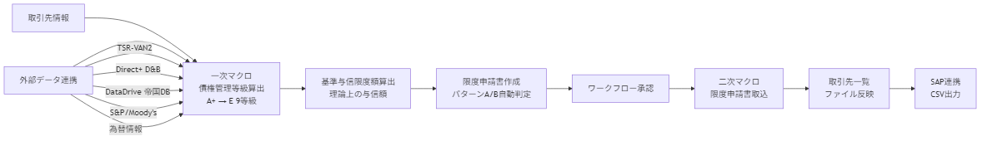
【参考】現行マクロの機能概要
現行業務は2種類のマクロで運用されている
【一次マクロ：等級算出・与信限度額算出マクロ】
① 債権管理等級算出（A+ → E、9等級）
② 基準与信限度額算出（理論上の与信額）
③ 限度申請書作成（パターンA/B自動判定）
【二次マクロ：限度申請書取込マクロ】
④ ワークフロー承認後の限度申請書の自動取り込み
⑤ 取引先一覧ファイルへの自動反映
⑥ SAP連携用CSV出力
【外部データ連携】
TSR-VAN2 / Direct+(D&B) / DataDrive(帝国DB) / S&P/Moody's / 為替 / SAP
※ 今回は両マクロの完全リプレースを実施
Notes:
Mermaid Diagram Code:
```mermaid
flowchart LR
A[取引先情報] --> B[一次マクロ<br/>債権管理等級算出<br/>A+ → E 9等級]
B --> C[基準与信限度額算出<br/>理論上の与信額]
C --> D[限度申請書作成<br/>パターンA/B自動判定]
D --> F[ワークフロー承認]
F --> G[二次マクロ<br/>限度申請書取込]
G --> H[取引先一覧<br/>ファイル反映]
H --> I[SAP連携<br/>CSV出力]
E[外部データ連携] --> B
E --> |TSR-VAN2| B
E --> |Direct+ D&B| B
E --> |DataDrive 帝国DB| B
E --> |S&P/Moody's| B
E --> |為替情報| B
```

Slide 37
【参考】Zabbixとは（総務部向け説明）
Zabbixはシステムを24時間365日監視する「見守りツール」
【総務部にとってのメリット】
● エラー原因がすぐに分かる
現行：原因不明→ベンダー問合せ
新規：Zabbixに記録→即座に確認
● 分かりやすいダッシュボード
専門知識不要・色で一目判別・グラフで時系列確認
● 自動通知で素早く対応
エラー発生→メール・Teams自動通知→DI部へ即座エスカレーション
【Zabbixの機能】
✓ リアルタイム監視：システム正常稼働確認（CPU・メモリ・ディスク等）
✓ 詳細ログ記録：全処理履歴を自動記録（誰が・いつ・何を）
✓ アラート機能：異常即座通知・障害予兆検知
【活用イメージ】
1. エラー発生 → 2. Zabbix検知・通知 → 3. DI部原因確認 → 4. エスカレーション
従来の「原因不明」で悩む時間を大幅削減！

Slide 38
お問い合わせ先
【ご質問・ご相談は情報システム部までお気軽にどうぞ】
情報システム部 デジタルプラットフォーム課
担当：[お名前]
Email: [メールアドレス]
内線：[内線番号]
次回ミーティング候補日：
2025年11月中旬（要調整）
CONFIDENTIAL

